Slide 1
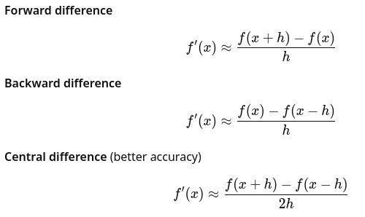
Differensial (turunan) metode Heun
Untuk fungsi f(x), turunan pertama (f’) secara numerik adalah:
dengan h adalah angka interval kecil dalam sumbu x

Slide 2
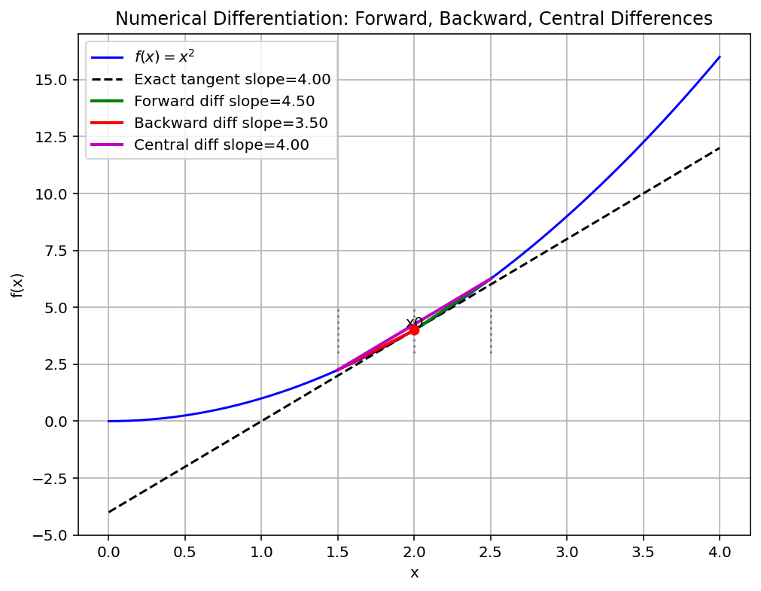
f’(2) = ?

Slide 3


Integral
Aturan Trapesium
Aturan Simpson

Slide 4

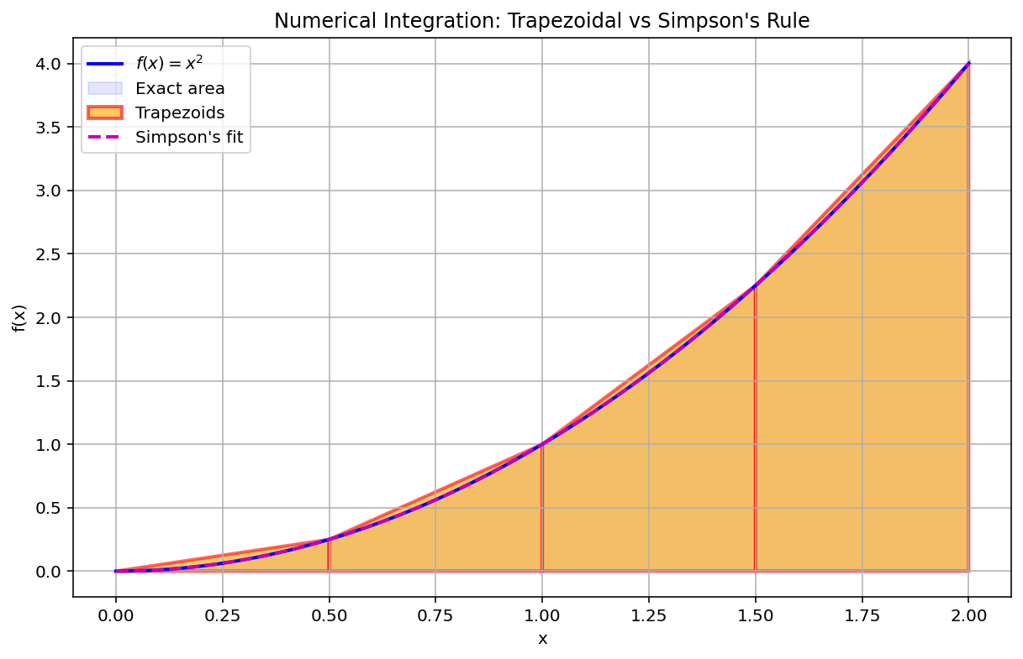
= ?

Slide 5
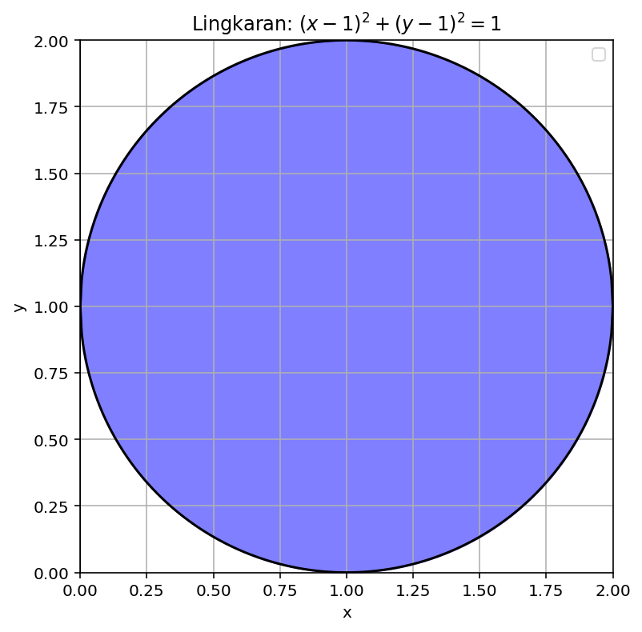
Luas lingkaran (pi, π)
0 >= x >= 2
0 >= y >= 2
y is ok if:
(x-1)² + (y-1)² ≤ r
(x-1)² + (y-1)² ≤ 1
(y-1)² ≤ 1 -(x-1)²
y-1 ≤ (1 -(x-1)²)^{0.5}
y ≤ 1 ±(1 -(x-1)²)^{0.5}
y is ok if:
y_upper ≤ 1 +(1 -(x-1)²)^{0.5}
y_lower ≤ 1 -(1 -(x-1)²)^{0.5}

Slide 6
Luas lingkaran (pi, π)
x
num_samples= 1000
dalam= 0
for i in range(num_samples):
xr = np.random.uniform(0, 2)
yr = np.random.uniform(0, 2)
r= (xr[i]-1)**2 + (yr[i]-1)**2
if r<=1:
dalam += 1
luas = dalam/len(xr)
*(x_max-x_min)*(y_max-y_min)
x
x
x
x
x
x
x
x
x
x
x
x
x
x

Slide 7
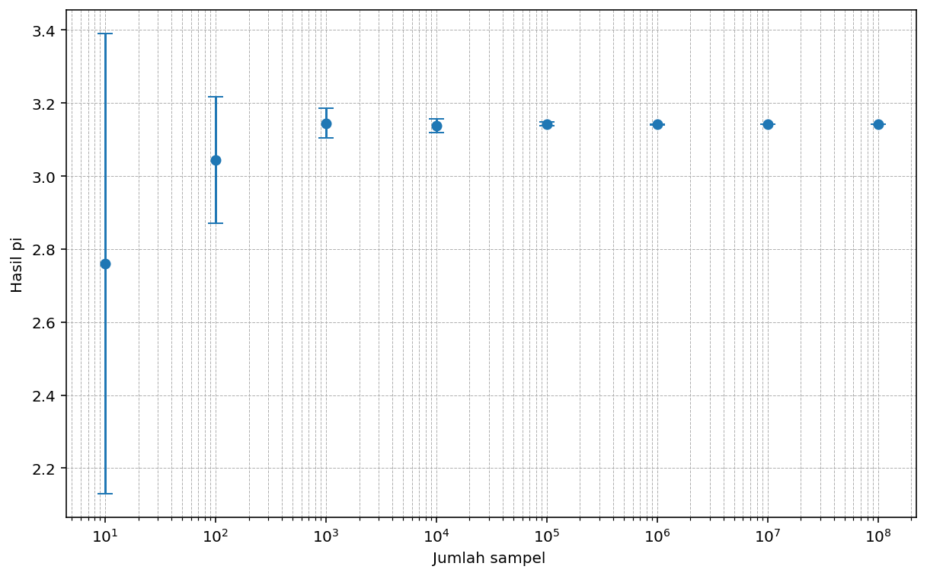
Akurasi dan presisi
Hasil ideal: 3.1415926535 8979323846 2643383279 5028841971...
10 sampel*
3.2800000000 ± 0.499600
3.3200000000 ± 0.312410
2.9600000000 ± 0.649923
1000 sampel*
3.1716000000 ± 0.047848
3.1504000000 ± 0.031200
3.1188000000 ± 0.055167
100000 sampel*
3.1429680000 ± 0.004477
3.1397440000 ± 0.003491
3.1418520000 ± 0.004075
*dari 10 kali pengulangan simulasi MC

